Slide 1
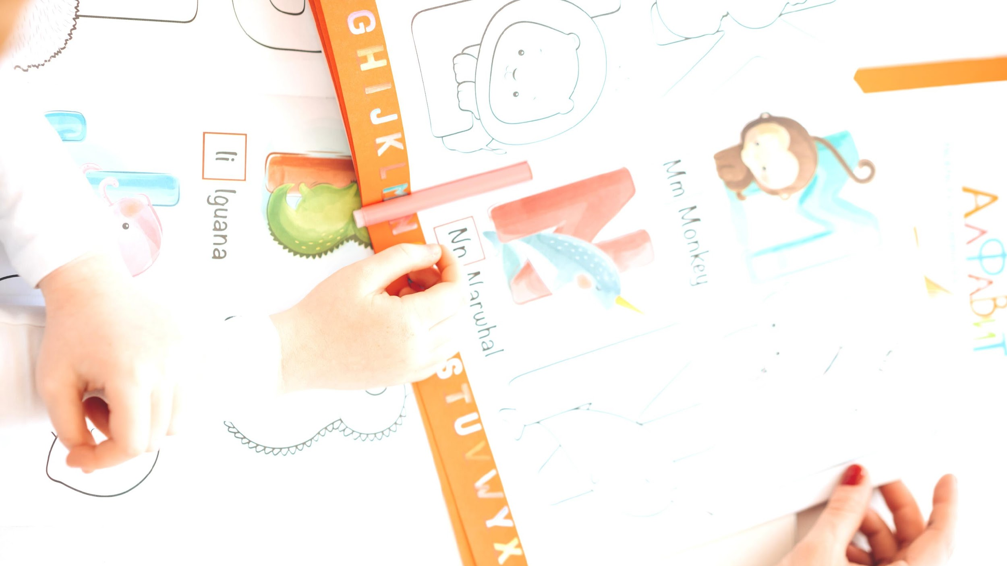
TRI THỨC NGỮ VĂN
BÀI 4: SẮC THÁI CỦA TIẾNG CƯỜI

Slide 2
Cốt truyện
Thủ pháp gây cười
Truyện cười
Bối cảnh
Nhân vật
(2 loại)
Ngôn ngữ

Slide 6
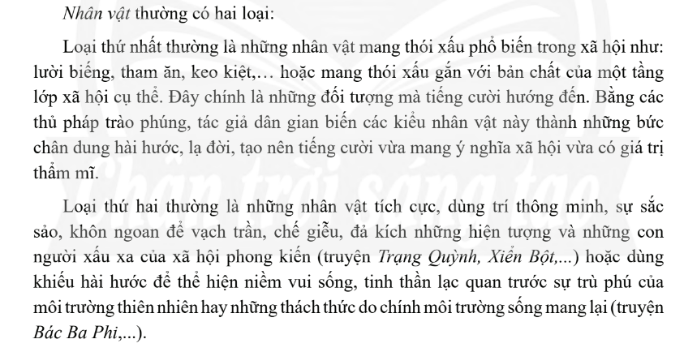

Slide 8
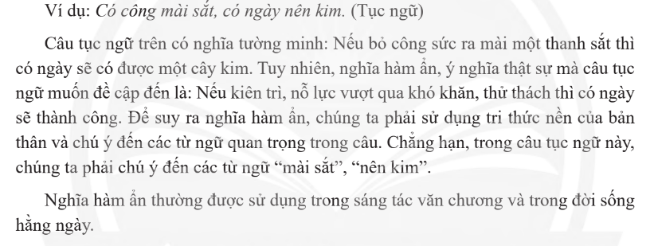
2.Nghĩa tường minh và nghĩa hàm ẩn trong câu
Nghĩa tường minh
Nghĩa tường minh là phần thông báo được thể hiện trực tiếp bằng từ ngữ trong câu, là loại nghĩa chúng ta có thể nhận ra trên bề mặt câu chữ
Nghĩa hàm ẩn
Nghĩa hàm ẩn là phần thông báo không được thể hiện trực tiếp bằng từ ngữ trong câu mà được suy ra từ câu chữ và ngữ cảnh. Đây là loại nghĩa mà người nói, người viết thật sự muốn đề cập đến

Slide 9
Là từ ngữ chỉ được sử dụng ở một hoặc một số địa phương nhất định
Là từ ngữ được toàn dân biết, chấp nhận và sử dụng rộng rãi trong giao tiếp
3. Từ toàn dân và từ địa phương: chức năng và giá trị

